Slide 1
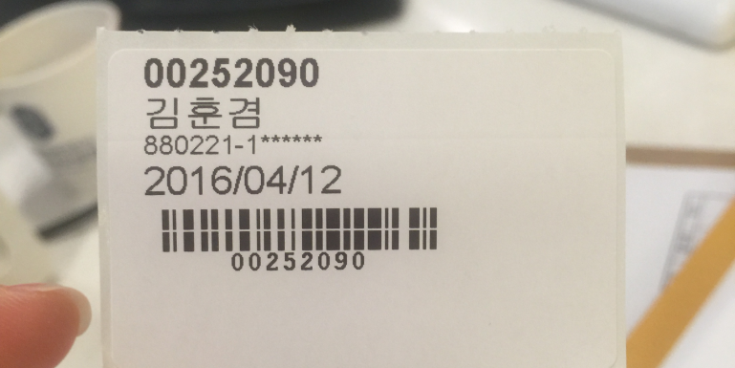
바코드 수정요청사항
바코드 크기는 최대한 크게 조정
하단 숫자는 삭제
중간에 흰선 없애주세요

